Slide 1
Comment intégrer l’arbitrage dans son club ?

Slide 2
Présenter les Axes
Le bureau décide de la politique du club = ETAT D’ESPRIT CLUB
Les fonctions supports (sportive, officiels, communication et animations) animent la politique valider par le bureau
Les licenciés adhérents et participent à l’ETAT D’ESPRIT CLUB valider par le bureau et animer par les fonctions supports (intégrer une charte dans la validation de la licence)

Slide 3
Organiser et structurer
Le Bureau
Les élus du club peuvent établir une politique autour d’un projet formation globale.
L’objectif est de pouvoir offrir une formation qui inclue les 3 activités du basket de manière transverse.
Le licencié aura une formation qui intègre la partie joueur, entraîneur et officielle.
Cela passe par la sensibilisation et la formation des fonctions supports du club (membre du bureau, entraîneur, responsable de salle, responsable d’équipe, coach, les officiels du club, parents)
Je créé un ETAT D’ESPRIT CLUB
Les fonctions supports
Membre du bureau :
Valider un projet qui sensibilise la fonction des officiels au sein du club.
Donner un cadre et des règles pour définir ce qui est accepter ou non.
Communiquer sur l’ETAT D’ESPRIT CLUB afin de faciliter les actions visant à valoriser et recadrer les comportements.
Valider avec l’encadrement sportif les règles qui s’applique tout au long du parcours licenciés et intégrer les parents pour les mineurs.
Entraineur :
Former et/ou sensibiliser les entraineurs professionnels ou amateurs sur l’intégration des 3 fonctions dans leur processus de formation.
Cela part du JEU
Plaisir / Compétence / Progression
Les fonctions supports
Entraineur/coach :
Intégrer dans l’entrainement des temps où le joueur développe les 3 compétences :
Compétence technique
Compétence d’observation
Compétence réglementaire
Compétence technique pour devenir un meilleur joueur
Compétence d’observation pour le sensibiliser aux fonctions d’entraineur et coach et officiel.
Compétence réglementaire pour le sensibiliser aux fonctions d’officielles
Il aura l’obligation d’être FAIR PLAY et exemplaire dans son attitude.
L’association des 3 compétences permet d’être un meilleur joueur, entraineur et officiel.

Slide 4
Organiser et structurer
Les fonctions supports
Responsable de salle :
Après avoir été formé et accompagné, il est garant du respect de l’ETAT D’ESPRIT CLUB lors des matchs. Il sera si besoin supporter par les membres du bureau et le ou les salariés, entraineurs du club dans cette mission.
Il fera des comptes rendus des incidents aux membres du bureau afin de faciliter les actions visant à sensibiliser ou recadrer les écarts (simplifier au maximum le format du compte rendu).
Il sera l’interlocuteur privilégié des officiels et équipes extérieurs
Il aura l’obligation d’être FAIR PLAY et exemplaire dans son attitude.
Il est important du donner du sens à cette mission et accompagner dans ses actions les licenciés du club
Les fonctions supports
Responsable d’équipe :
Après avoir été formé et accompagné, il est garant du respect de l’ETAT D’ESPRIT CLUB au sein de l’équipe. Il sera si besoin supporter par les membres du bureau et le ou les salariés, entraineurs du club dans cette mission.
Il animera auprès des parents les actions qui améliorer la cohésion et le respect.
Il fera des comptes rendus des incidents ou actions permettant de conserver la bonne dynamique dans l’animation de l’équipe.
Il sera l’interlocuteur privilégié entre les parents et les membres du bureau.
Il aura l’obligation d’être FAIR PLAY et exemplaire dans son attitude.
Il est important du donner du sens à cette mission et accompagner dans ses actions les licenciés du club
Les fonctions supports
Officiel du club :
Après avoir été sensibilisé et accompagné, il sera l’animateur privilégié de l’ETAT D’ESPRIT CLUB.
Il aura l’obligation d’être FAIR PLAY et exemplaire dans son attitude.
Des actions transverses d’animations et formations devront être misent en place avec les entraineurs.
Un système de parrainage avec les arbitres club permettra de favoriser l’intégration au quotidien des officiels. Et améliorer la montée en compétence des licenciés dans leur action d’arbitrage ou d’officiel de table.
Il est important d’améliorer l’intégration des officiels dans des actions continues au sein du club.

Slide 5
Organiser et structurer
Les fonctions supports
Le parent :
Après avoir été formé et accompagné, il est garant du respect de l’ETAT D’ESPRIT CLUB au sein de l’équipe. Il sera si besoin supporter par les membres du bureau et le ou les salariés, entraineurs du club dans cette mission.
Il animera auprès de son enfant les actions qui améliorer la cohésion et le respect.
Il aura l’obligation d’être FAIR PLAY et exemplaire dans son attitude.
Il sera accompagné par le responsable d’équipe et les entraineurs et coachs du club.
Améliorer l’environnement du licencié afin de favoriser son épanouissement dans toutes les fonctions
Réduire les incivilités et les comportements qui entache l’ETAT D’ESPRIT CLUB

Slide 6
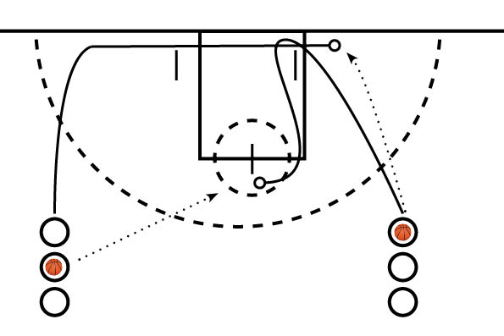
Comment intégrer l’arbitrage dans les entraînements ?

Slide 7
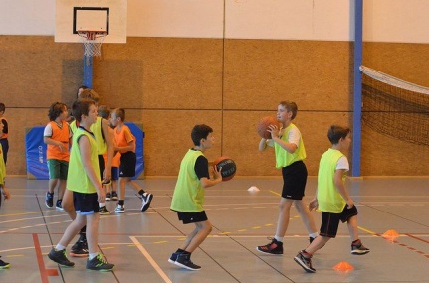
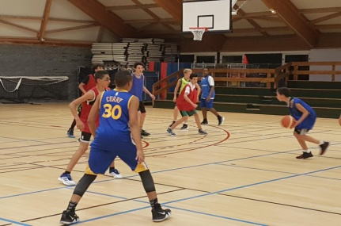
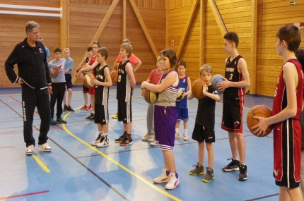
Présenter les temps
Intégrer la fonction d’observateur / officiel pendant les temps d’apprentissage individuel
(les exercices individuels avec rotations)
Intégrer la fonction d’observateur / officiel pendant les temps d’apprentissage collectif
(établir des rôles et donner des responsabilités)
L’entraîneur établit des règles autour des fonctions joueurs / Observateur / Arbitre / Coach
Il permet de créer une dynamique d’apprentissage collective

Slide 8
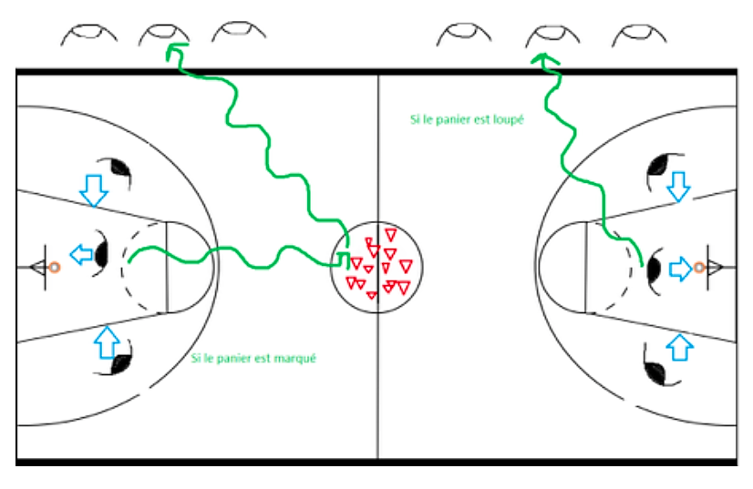
Intégrer pendant les entraînements
La fonction observateur / arbitre
Il peut être intéressant d’adapter le discours en fonction de la catégorie et de l’objectif souhaité par l’entraîneur.
La fonction « arbitre » peut être impressionnante pour un jeune.
On peut utiliser le terme « observateur » pour donner un objectif plus clair et diminuer la pression sur le jeune en apprentissage.
Cela permet aussi de faire la différence entre l’objectif souhaité pendant les temps d’apprentissage individuel. Et la fonction d’arbitre pendant les temps d’apprentissage collectif (match d’entraînement).
Il faut avoir des objectifs clairs et factuels => Cela permet à l’entraîneur de valoriser plus facilement les progrès.
Exemples :
Lever la main sur chaque marcher / Sortie
Siffler sur chaque sortie ou faute
Communiquer sur ce que tu as observé

Slide 9
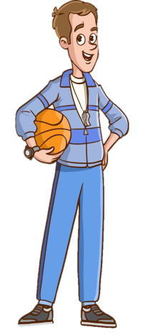
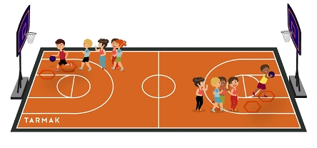
Intégrer pendant les entraînements
« Cela permet de donner des temps d’action et de concentration à plus de personne en même temps »
« Le jeune apprend en faisant et en observant.
Cela peut développer de la confiance et la notion d’entraide »
Donner des objectifs en fonction de mon statut :
Je suis en train de faire le geste technique (joueur)
J’observe la réalisation du geste technique (observateur)
J’indique si pour moi le geste n’est pas bien réalisé (arbitre)
La fonction
observateur / arbitre
Je vous propose quelques exemples d’intégration de la fonction observateur / arbitre dans les exercices d’apprentissage individuel.
Observateur / Arbitre
Observateur / Arbitre

Slide 10
Intégrer pendant les entraînements
« Il est plus facile ensuite qu’il prenne des fonctions de coach ou d’arbitre. Il sera habitué à prendre des responsabilités. »
« J’habitue le jeune à prendre différentes fonctions pendant les entraînements »
Donner des objectifs en fonction de mon statut :
Je suis en train de jouer (j’alterne entre défenseur et attaquant ) - joueur
Je suis en train d’observer si les consignes de l’entraîneur sont respectées - Coach
J’indique si les règles sont respectées (attitude défensive, violations, fautes) - Arbitre
Observateur / Arbitre
Observateur / Coach
La fonction
observateur / arbitre
Je vous propose quelques exemples d’intégration de la fonction observateur / arbitre dans les exercices d’apprentissage individuel.

Slide 11
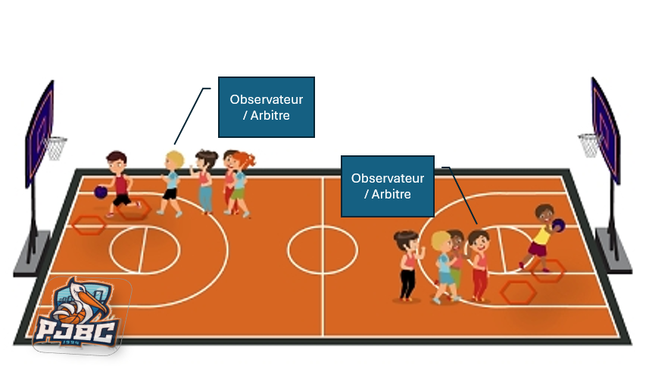
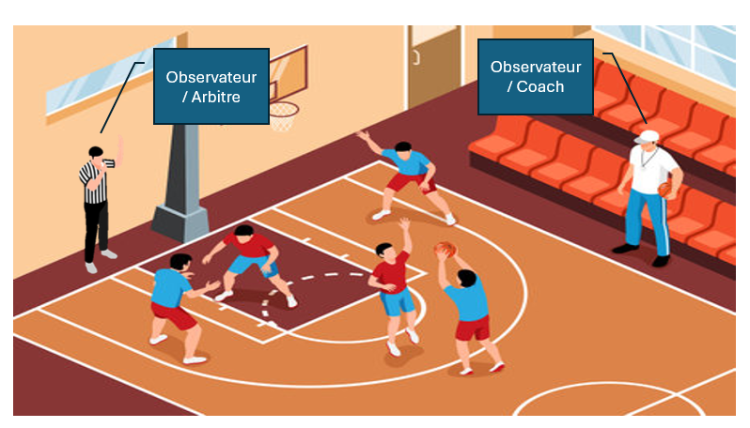
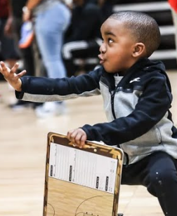
En synthèse
« Le fait d’intégrer dans mes entrainements les différents rôles »
« me permet de faire progresser et donne une plus grande chance pour qu’il évolue vers le coaching ou l’arbitrage»

Slide 12
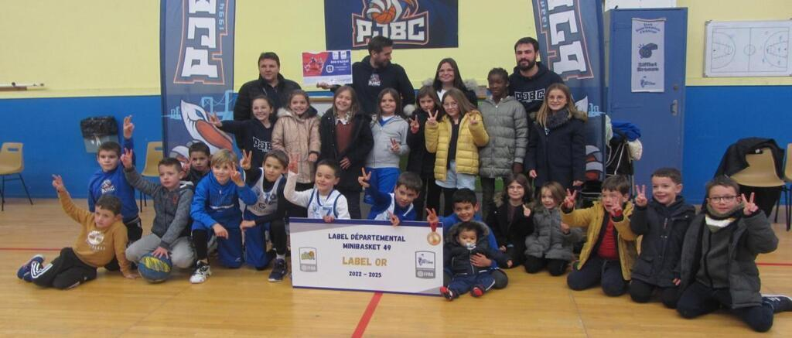
Comment favoriser les bons comportements ?

Slide 13
Présenter les Axes
Définir une campagne de communication autour de l’ETAT D’ESPRIT CLUB
Favoriser les échanges et la communication entre les entraîneurs/coachs & arbitres du club
(avoir des temps de partage pendant et hors match)
Ritualiser des temps d’échange et d’apprentissage auprès des parents du club

Slide 14
Communiquer
Avoir un affichage qui favorise l’ETAT D’ESPRIT CLUB
Une communication personnalisée du club
Une animation au quotidien par les fonctions supports du club

Slide 15
Communiquer
Définir et afficher une charte pédagogique qui accompagne le rôle de responsable de salle / d’équipe.
Afin que les actions visant à sanctionner les incivilités soient plus simples.

Slide 16
Définir le cadre
Expliquer le rôle de l’arbitre
=> Le droit à l’erreur
Valoriser la posture d’encouragement
=> Meilleur résultat
Communiquer sur les valeurs de RESPECT & FAIR PLAY
=> Une meilleure cohésion
Définir la place de chaque acteur
=> Meilleure sécurité pour tous
Comprendre les enjeux
=> La victoire n’est pas la priorité

Slide 17
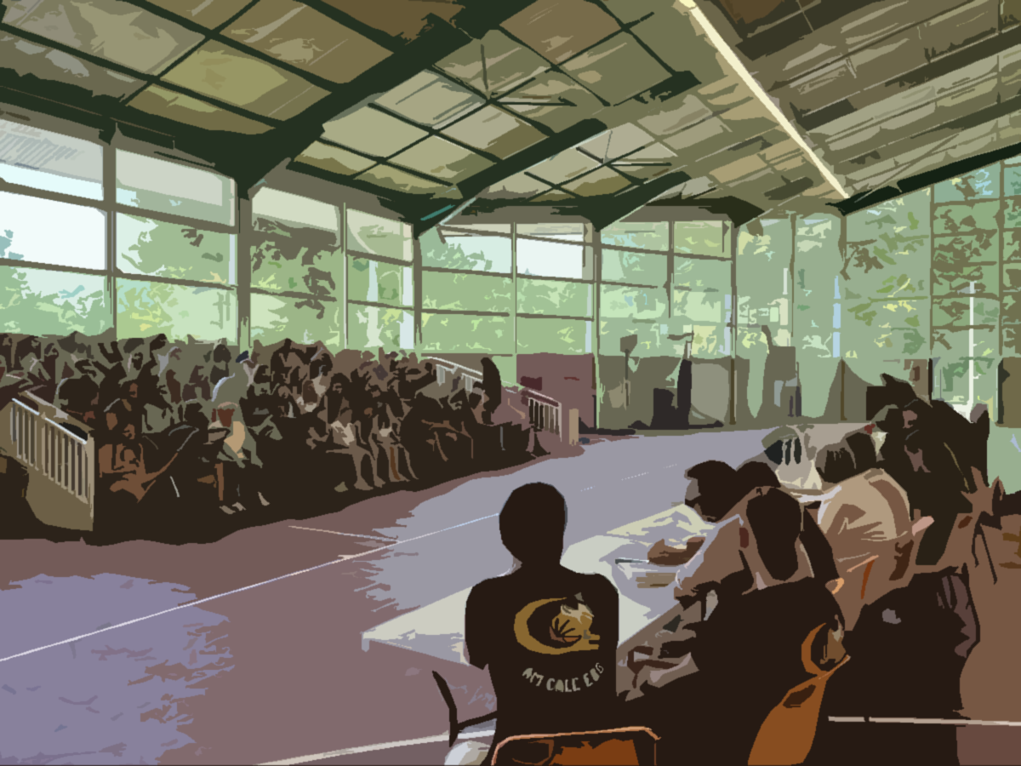
Communiquer
Mettre en place des temps d’échange entre les partenaires / parents / bénévoles avec les fonctions supports.
Proposer des cliniques entraîneur/arbitre pour favoriser la compréhension auprès des licenciés du club

